Slide 1
템플스테이 사이트
화면설계서
주요 기능 : 회원가입, 로그인, 게시판
2017년 8월 24일

Slide 2
프로젝트 사이트 맵
Main
회원가입
로그인
회원정보 관리
게시판
회원가입
로그인
회원정보 수정
비밀번호 수정
회원 탈퇴
공지사항 쓰기
공지사항 수정
공지사항 쓰기
공지사항 수정

Slide 3
회원가입
회원가입

Slide 4
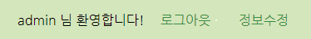
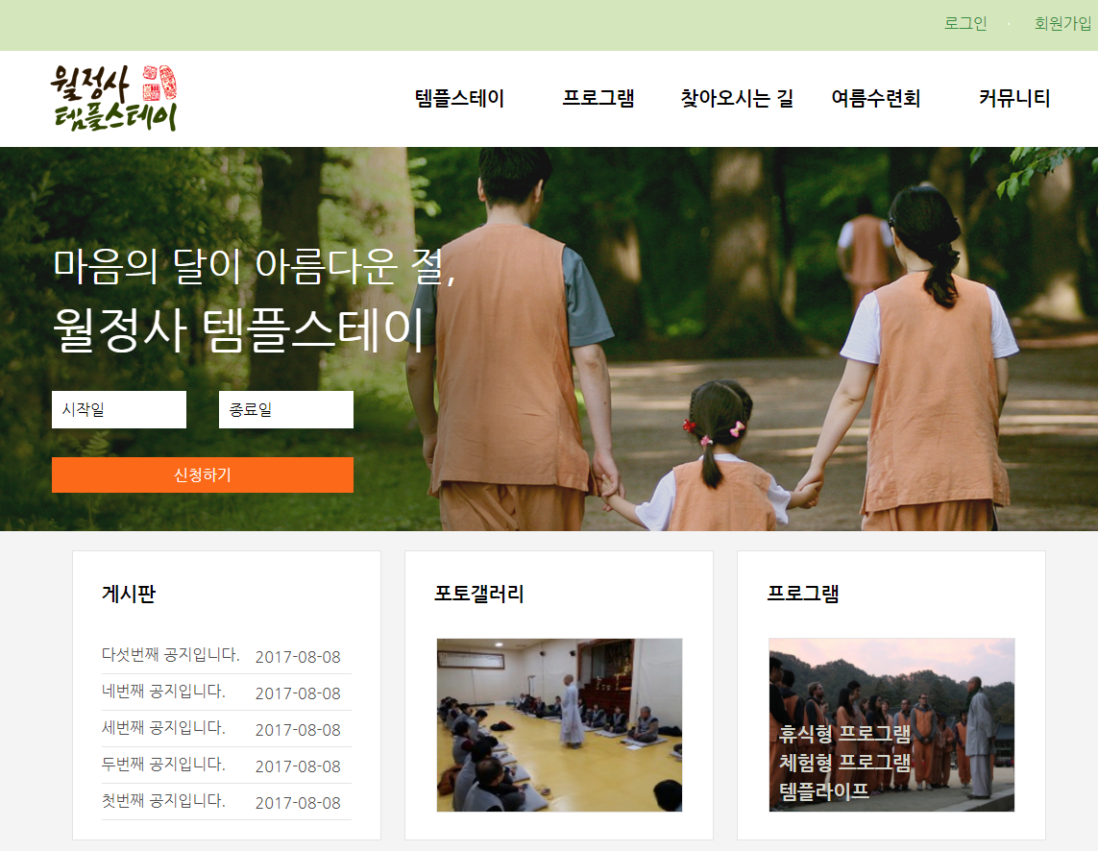
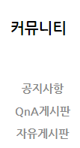
화면 명 | 초기화면
화면 설명 | 로그인, 회원가입, 게시판 페이지로 이동 가능한 초기화면
화면 Layout |  | 세부기능 설명
A
1 | 로그인, 회원가입 페이지로 이동한다. 로그인 되었을 경우 (A) 화면으로 전환된다.
1
2
2 | 게시판을 볼 수 있는 부분. 마우스 오버 시 (B) 를 슬라이드 다운하여 보여준다.
B
3 | 게시판 중 ‘공지사항’의 최신게시판 5개를 보여주는 화면 클릭 시 해당 게시글 페이지로 이동한다.
3
A | 로그아웃과 정보수정 기능을 구현한다.

Slide 5
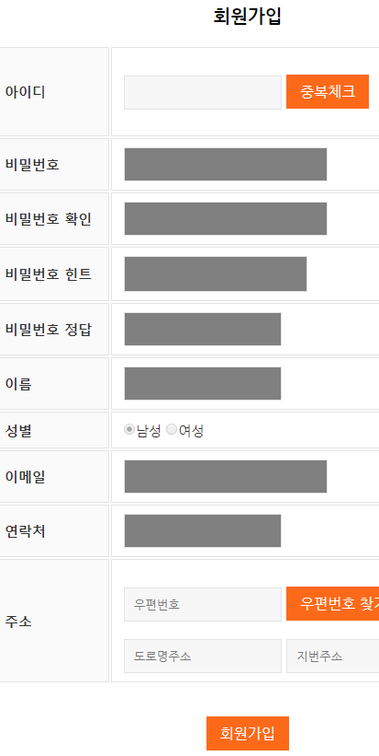
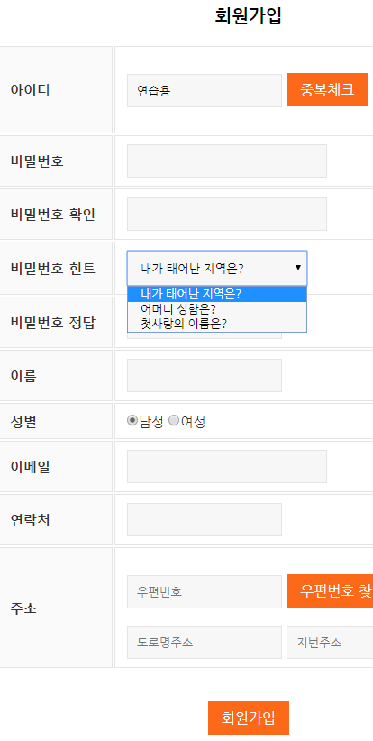
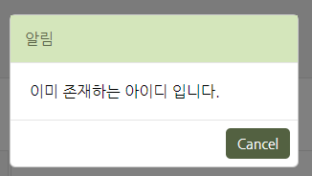
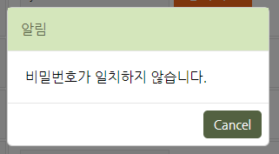
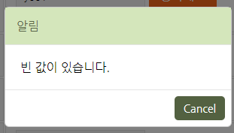
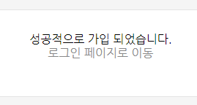
화면 명 | 회원가입
화면 설명 | 회원가입 화면, 중복체크 기능, 비밀번호 확인 기능, 빈값 확인 기능, 주소API 기능 구현
화면 Layout |  | 세부기능 설명
A
1 | DB의 아이디와 비교하여 중복 시 (A) 경고창을 출력한다.
1
2 | 중복체크 완료시 검은색이 흰색으로 바뀌며, Disabled가 삭제되어 (B) 처럼 글쓰기가 가능해진다.
B
2
B
3
3 | 비밀번호와 비밀번호 확인의 값이 일치하지 않을 경우 (B) 경고창을 출력한다.
C
4 | 이름, 이메일, 연락처, 비밀번호 정답, 주소 중 빈값이 있을 경우 (C) 경고창을 출력한다.
4
5 | 우편번호 찾기는 Daum 주소 API를 활용해 구현한다.
6 | 회원가입이 성공적으로 이루어졌을 경우 해당 페이지로 이동한다.
5
6

Slide 6
로그인
로그인

Slide 7
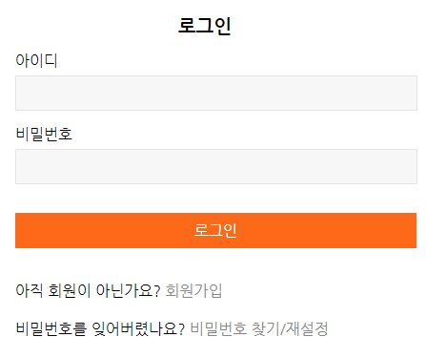
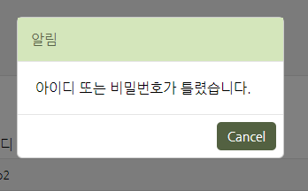
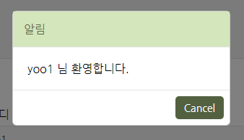
화면 명 | 로그인
화면 설명 | 로그인하는 화면, 아이디나 비밀번호가 일치하지 않을 경우 경고창 출력
화면 Layout |  | 세부기능 설명
1
1 | 아이디 비밀번호가 일치하지 않을 경우 경고창을 출력하며, 일치할 경우 (B)를 출력하고 로그인이 성공한다.
2 | 회원가입을 원할 경우 회원가입 페이지로 이동한다.
3 | 비밀번호를 잊어 버렸을 경우 찾을 수 있는 기능을 구현한다.
2
3
A
B

Slide 8
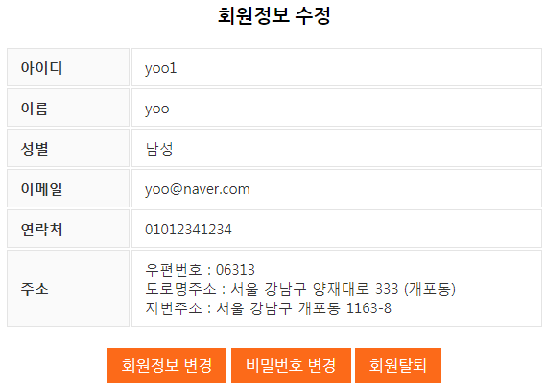
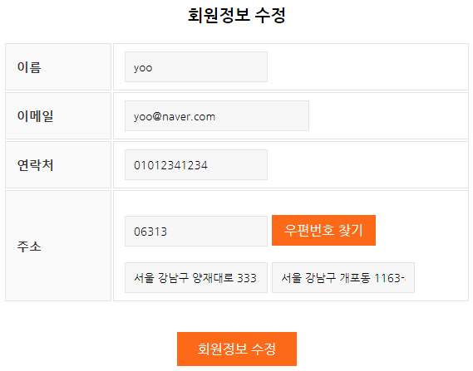
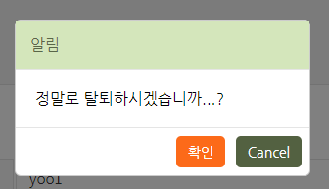
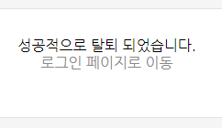
화면 명 | 회원정보 수정
화면 설명 | 회원정보 변경, 비밀번호 변경, 회원탈퇴 기능
화면 Layout |  | 세부기능 설명
1 | 회원정보 수정 기능 DB로 회원정보를 받아와 보여준다.
1
A
2 | 회원정보 변경 클릭시 회원정보 수정으로 이동함 회원정보 수정 기능을 구현한다.
3 | 회원탈퇴 클릭 시 (B) 경고창을 출력한다.
4 | 회원탈퇴 성공 시 탈퇴 성공 페이지로 이동해 보여준다.
2
3
B
4

Slide 9
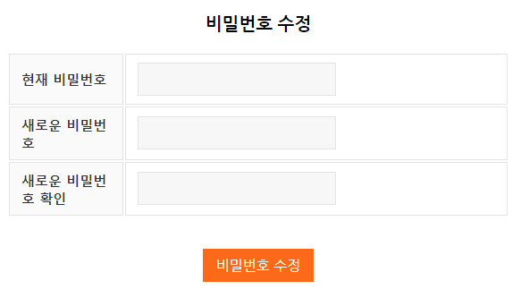
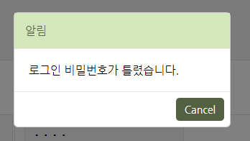
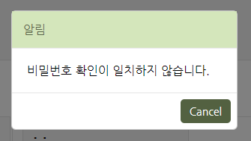
화면 명 | 비밀번호 수정
화면 설명 | DB의 비밀번호와 비교해 비밀번호를 수정하는 기능
화면 Layout |  | 세부기능 설명
1 | 입력된 현재 비밀번호값이 DB과 다를 경우 (A) 경고창을 출력한다.
1
2 | 새로운 비밀번호와 새로운 비밀번호 확인이 다를 경우 (B) 경고창을 출력한다.
2
A
B

Slide 10
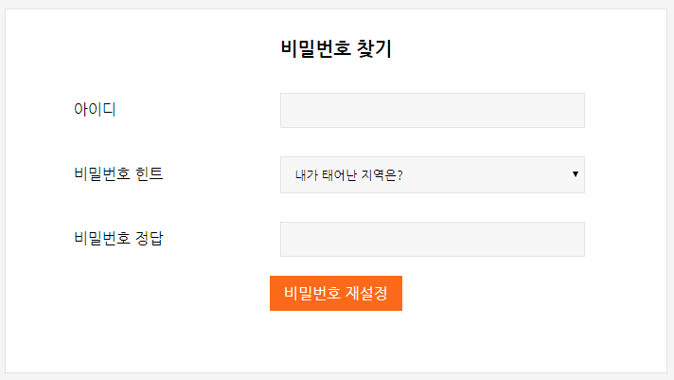
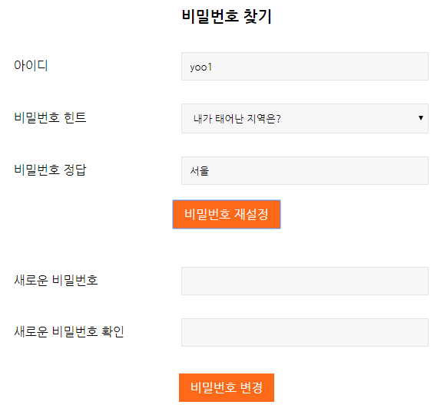
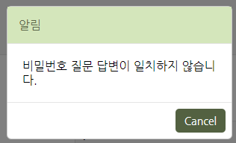
화면 명 | 비밀번호 찾기/재설정
화면 설명 | 회원가입시 입력한 비밀번호 힌트를 활용해 비밀번호를 재설정할 수 있는 기능
화면 Layout |  | 세부기능 설명
1 | 비빌번호 힌트와 정답을 활용해 비밀번호를 재설정 할 수 있다. 만약 비밀번호 정답이 틀릴 경우, (A)의 경고창을 띄운다.
1
2 | 비밀번호 정답이 맞을 경우 아래에 새로운 비밀번호를 설정할 수 있는 부분을 Ajax를 활용해 동적으로 추가해준다.
2
A

Slide 11
게시판
게시판

Slide 12
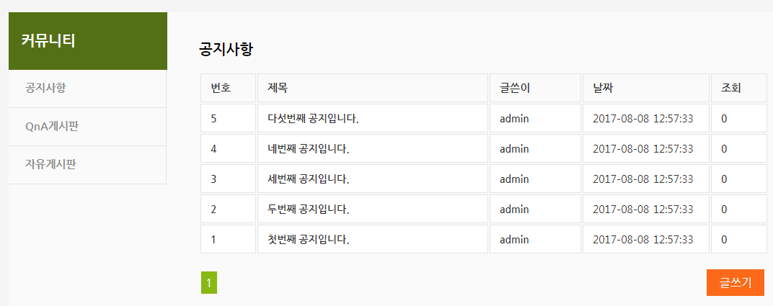
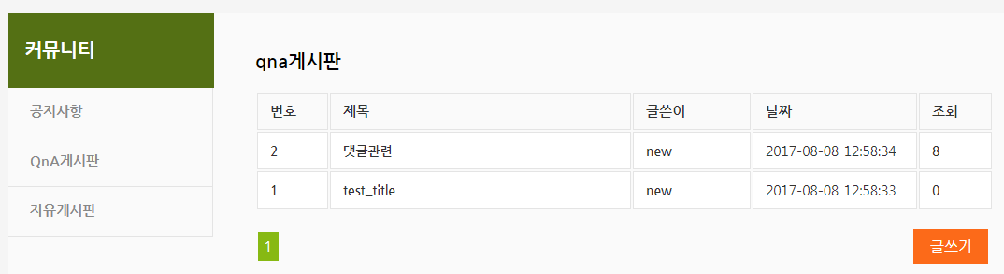
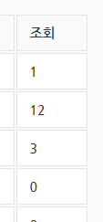
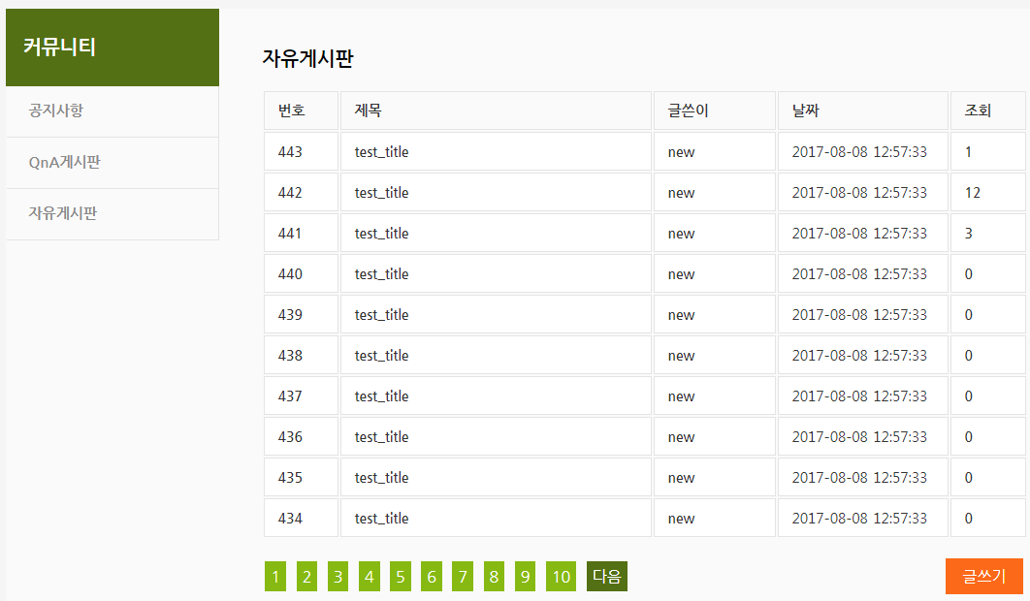
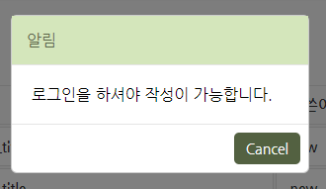


화면 명 | 게시판 리스트
화면 설명 | 공지사항, QNA게시판, 자유게시판을 출력하는 화면(페이징처리, 글쓰기, 조회수 기능 구현)
화면 Layout |  | 세부기능 설명
1 | 메인페이지에 출력해주는 공지사항 내용
1
2 | 페이징처리 10개의 게시글이 넘어갈 경우 페이징을 추가해주며, 10페이지가 넘어갈 경우 다음 버튼을 추가한다.
3
3 | 조회수 증가 기능을 구현한다. 해당 글을 조회할 경우 +1 된다.
4 | 글쓰기 버튼 클릭스 게시글 쓰기 화면으로 넘어간다. 만약, 로그인하지 않았을 경우 (A) 경고창을 출력한다
2
4
A

Slide 13
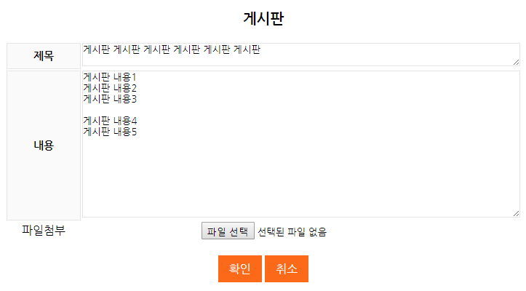
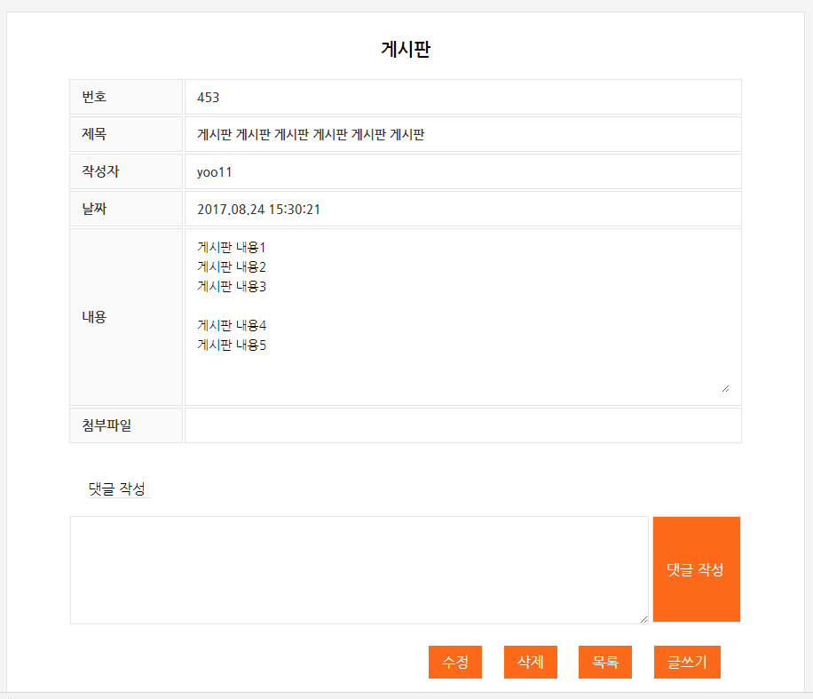
화면 명 | 게시판 수정/삭제
화면 설명 | 게시판의 글을 수정/삭제하는 기능
화면 Layout |  | 세부기능 설명
A
1 | 기존 게시글의 번호, 제목, 작성자아이디, 날짜, 내용 등이 출력된다.
2 | 수정을 누르면 (A)의 수정 페이지로 넘어간다. 삭제를 누르면 게시글이 삭제된다. 목록을 누르면 게시글 목록으로 넘어간다.
1
2

Slide 14
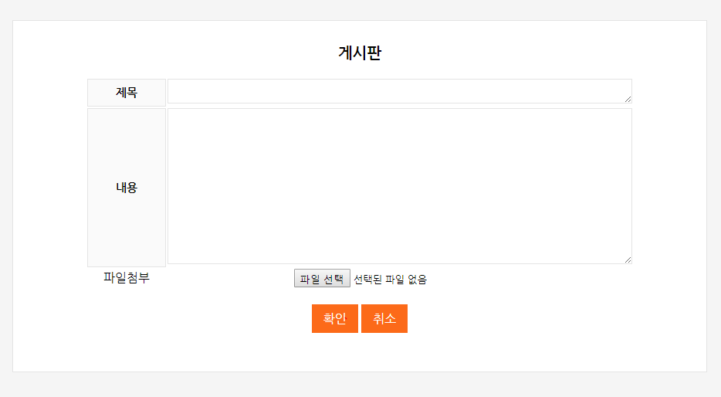
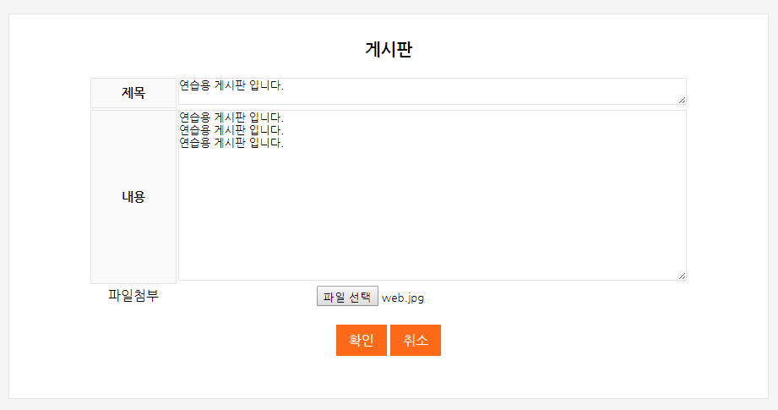
화면 명 | 게시판 글쓰기
화면 설명 | 게시판에 글을 작성하는 기능(파일첨부 기능 구현)
화면 Layout |  | 세부기능 설명
1
1 | 게시판에 글을 작성하는 기능을 구현한다.
2 | 파일첨부 기능을 구현한다.
2
1
2

Slide 15
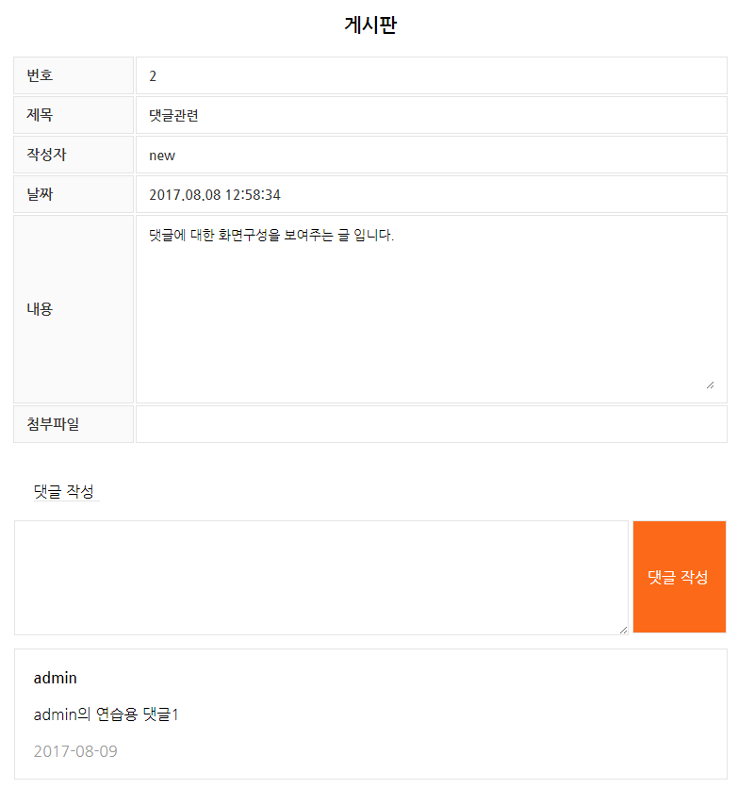
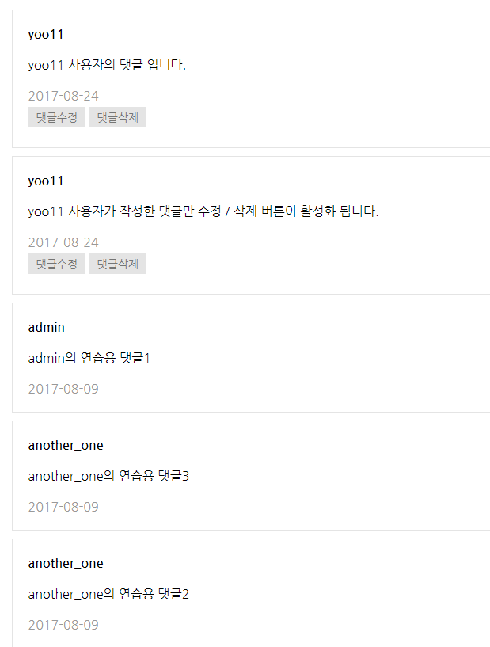
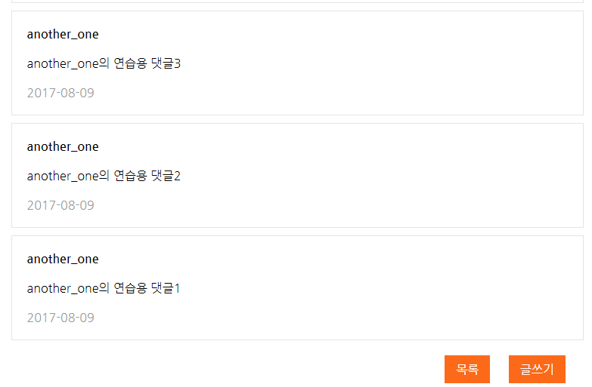
화면 명 | 댓글 작성
화면 설명 | Ajax를 활용해 동적으로 댓글 작성하는 기능
화면 Layout |  | 세부기능 설명
1 | Ajax를 활용해 동적으로 댓글을 작성한다.
1
2 | 해당 아이디로 로그인한 사용자만 본인의 댓글을 수정/삭제할 수 있다.
2

Slide 16
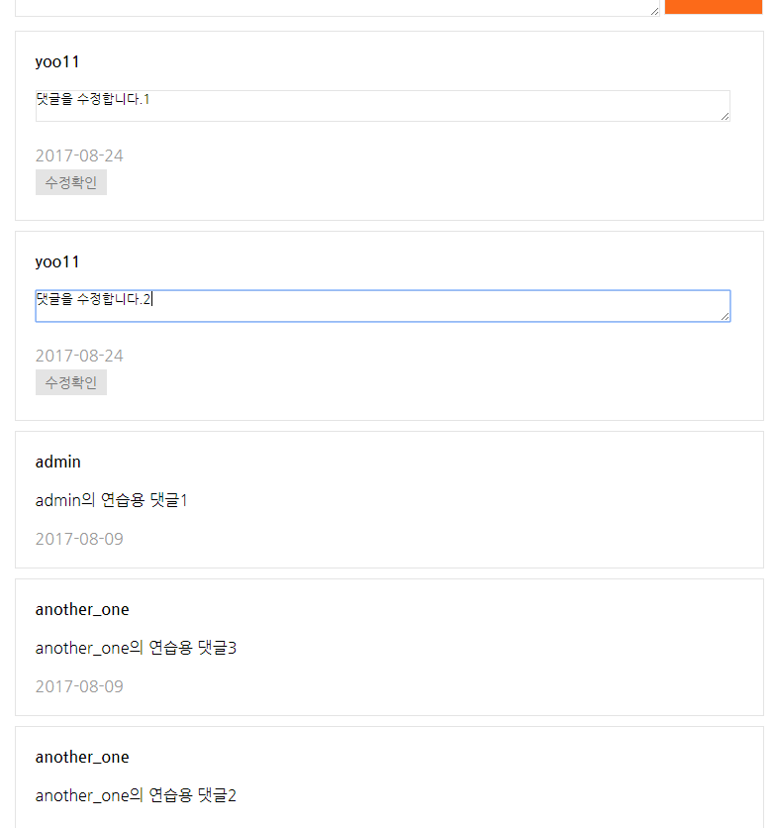
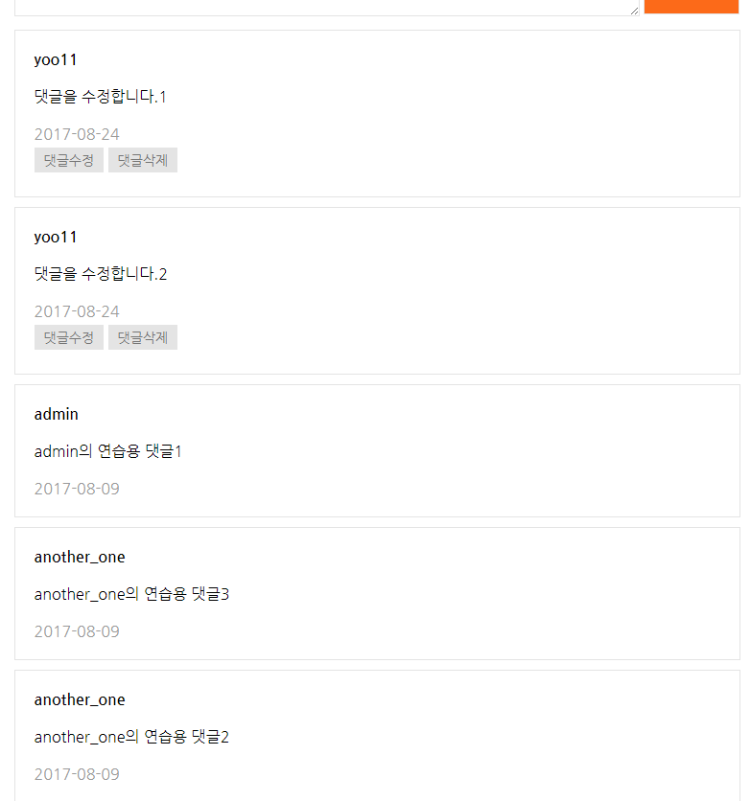
화면 명 | 댓글 수정/삭제
화면 설명 | Ajax를 활용해 동적으로 댓글 수정/삭제하는 기능
화면 Layout |  | 세부기능 설명
1
2
1 | Ajax를 활용해 로그인한 사용자 자신이 작성한 댓글을 동시에 수정/삭제 가능하도록 한다.
2 | 수정완료된 댓글

Slide 17
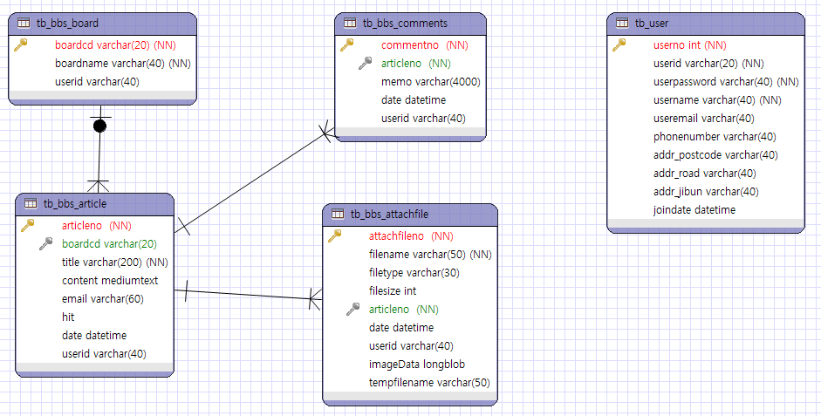
DB 구성

